Slide 1



GECAM卫星科学数据发布和警报信息提取技术
王文帅 张红梅 张正德 黄跃
2023年7月12日
第二十届全国科学计算与信息化会议 西宁

Slide 2
提纲
01
GECAM卫星介绍
02
GECAM科学数据发布平台
03
天文警报汇平台
04
警报信息提取技术
05
下一步计划

Slide 3


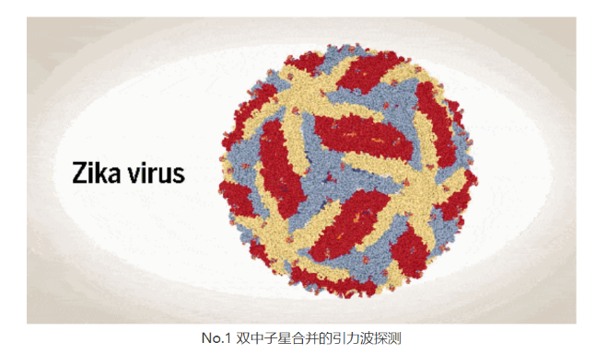
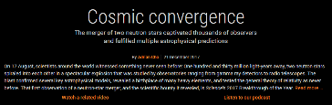
GECAM卫星背景介绍
近年来引力波、快速射电暴、宇宙线等领域取得重大突破，开启“多信使、多波段”天文学时代
研究特点：科学意义重大，多设备联合、时效性、国际协作、开放共享
引力波
2017年度
诺贝尔物理学奖
引力波+电磁对应体研究
  《科学》2017年度十大进展
黑洞
2020年度
诺贝尔物理学奖

Slide 4
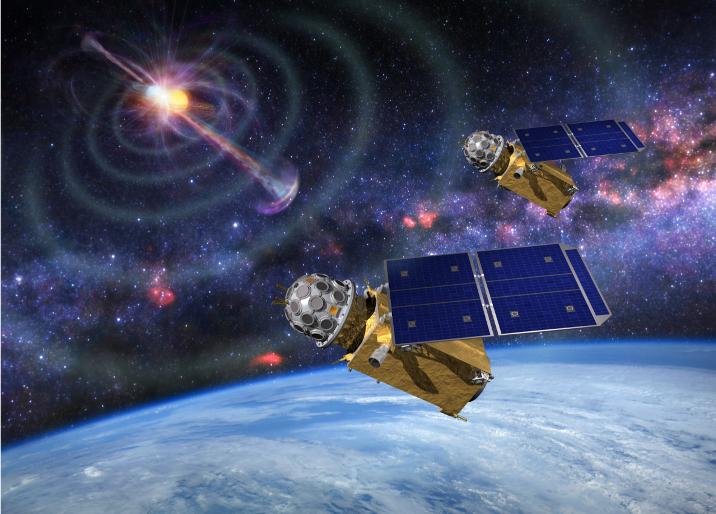
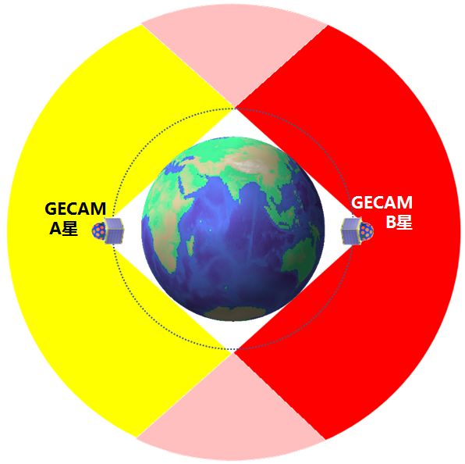
GECAM卫星介绍
怀柔一号极目卫星全称引力波暴高能电磁对应体全天监测器(Gravitational wave high-energy Electromagnetic Counterpart All-sky Monitor，GECAM)卫星是专门针对引力波伽马暴的研究机遇而提出的。
通过双星在地球两侧共轭星座布局，在轨监测引力波伽马暴等高能辐射现象，破解宇宙中致密天体剧烈并合之谜。同时探测快速射电暴、特殊伽马暴（超长暴、软暴）、磁星爆发、以及太阳耀斑和地球伽马闪等空间高能辐射现象，进一步理解它们的爆发机制。

Slide 5

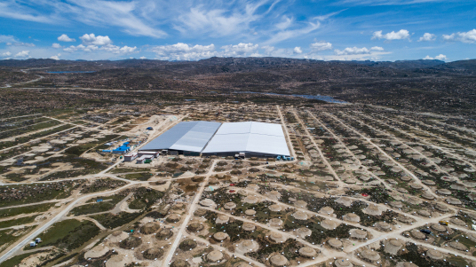
GECAM卫星背景介绍
我国在空间高能天文领域发展迅速,高能所展开天地联合观测
  2017年6月15日慧眼(HXMT) 卫星发射成功
  2020年12月10日怀柔一号(GECAM)卫星发射成功
  2021年7月1日拉索(LHAASO)阵列全部建成
高能所天地联合发现迄今最亮伽马暴 (GRB221009A)
  2022年10月9日，多设备天地联合观测发现史上最亮的伽马射线暴，探测到伽马暴最高能量光子；
  在国际上，我们的观测能区覆盖最宽，信息最全面，已引发巨大反响
慧眼（HXMT）
怀柔一号（GECAM）
高海拔宇宙线观测站
（LHAASO）

Slide 6
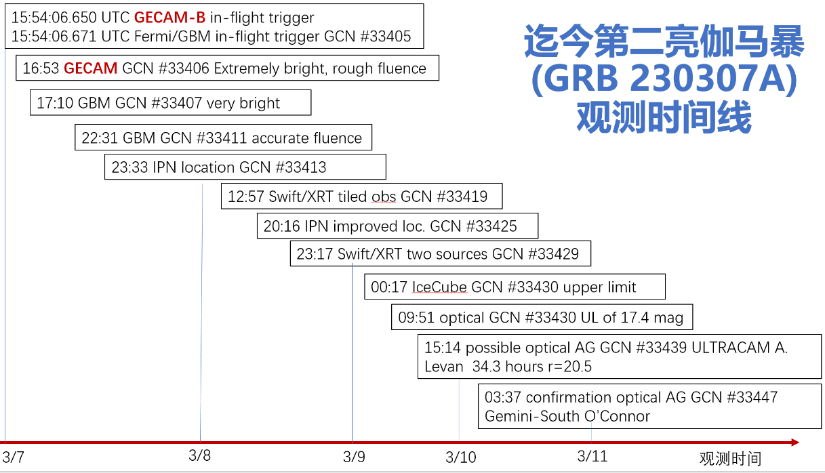
GECAM卫星背景介绍
“怀柔一号”卫星是我国首颗能快速下传及发布天文警报的卫星
  北斗三号卫星导航系统的全球短报文通讯链路在GECAM卫星上成功应用，大大提高了我国空间观测信息快速下传的能力，GECAM成为我国首个具有准实时下行观测数据能力的空间天文卫星
  在轨准实时发现和定位高能爆发天体，及时向天文界发布观测警报，引导其他望远镜联合观测是“怀柔一号”卫星的重要功能
Notes:
这是迄今第二亮伽马暴(GRB 230307A)的观测时间线
可以看到我们怀柔一号最先探测到这一事件，随后全球很多观测设备进行了追踪观测，天文观测需要及时的发布和获取天文警报信息

Slide 7
GECAM卫星科学数据发布平台
GECAM卫星的科学数据产品
  原始数据及0级科学数据产品
    卫星下行数传数据及经过解码、解帧之后的数据
  1级科学数据产品
    在0级数据的基础上，进行完善的标定校正等处理，可供科学用户方便地分析使用的数据产品，包括事例数据、并道数据、触发数据、暴发数据等数据产品
  1Q级科学数据产品
    在1级数据的基础上，对各类触发/暴发事件进行快速处理后生成的科学快视产品，包括能谱、光变和定位等数据产品
  2级科学数据产品
    在1级数据的基础上，对各类触发/暴发事件进行完善的分析处理后生成的数据产品，包括能谱、光变和定位等数据产品
  3级数据产品
    对1级和2级数据产品进行编目处理后得到产品，包括伽马暴、磁星、强源流量监测、脉冲星、地球伽马闪等数据内容
Notes:
这是迄今第二亮伽马暴(GRB 230307A)的观测时间线
可以看到我们怀柔一号最先探测到这一事件，随后全球很多观测设备进行了追踪观测，天文观测需要及时的发布和获取天文警报信息

Slide 8
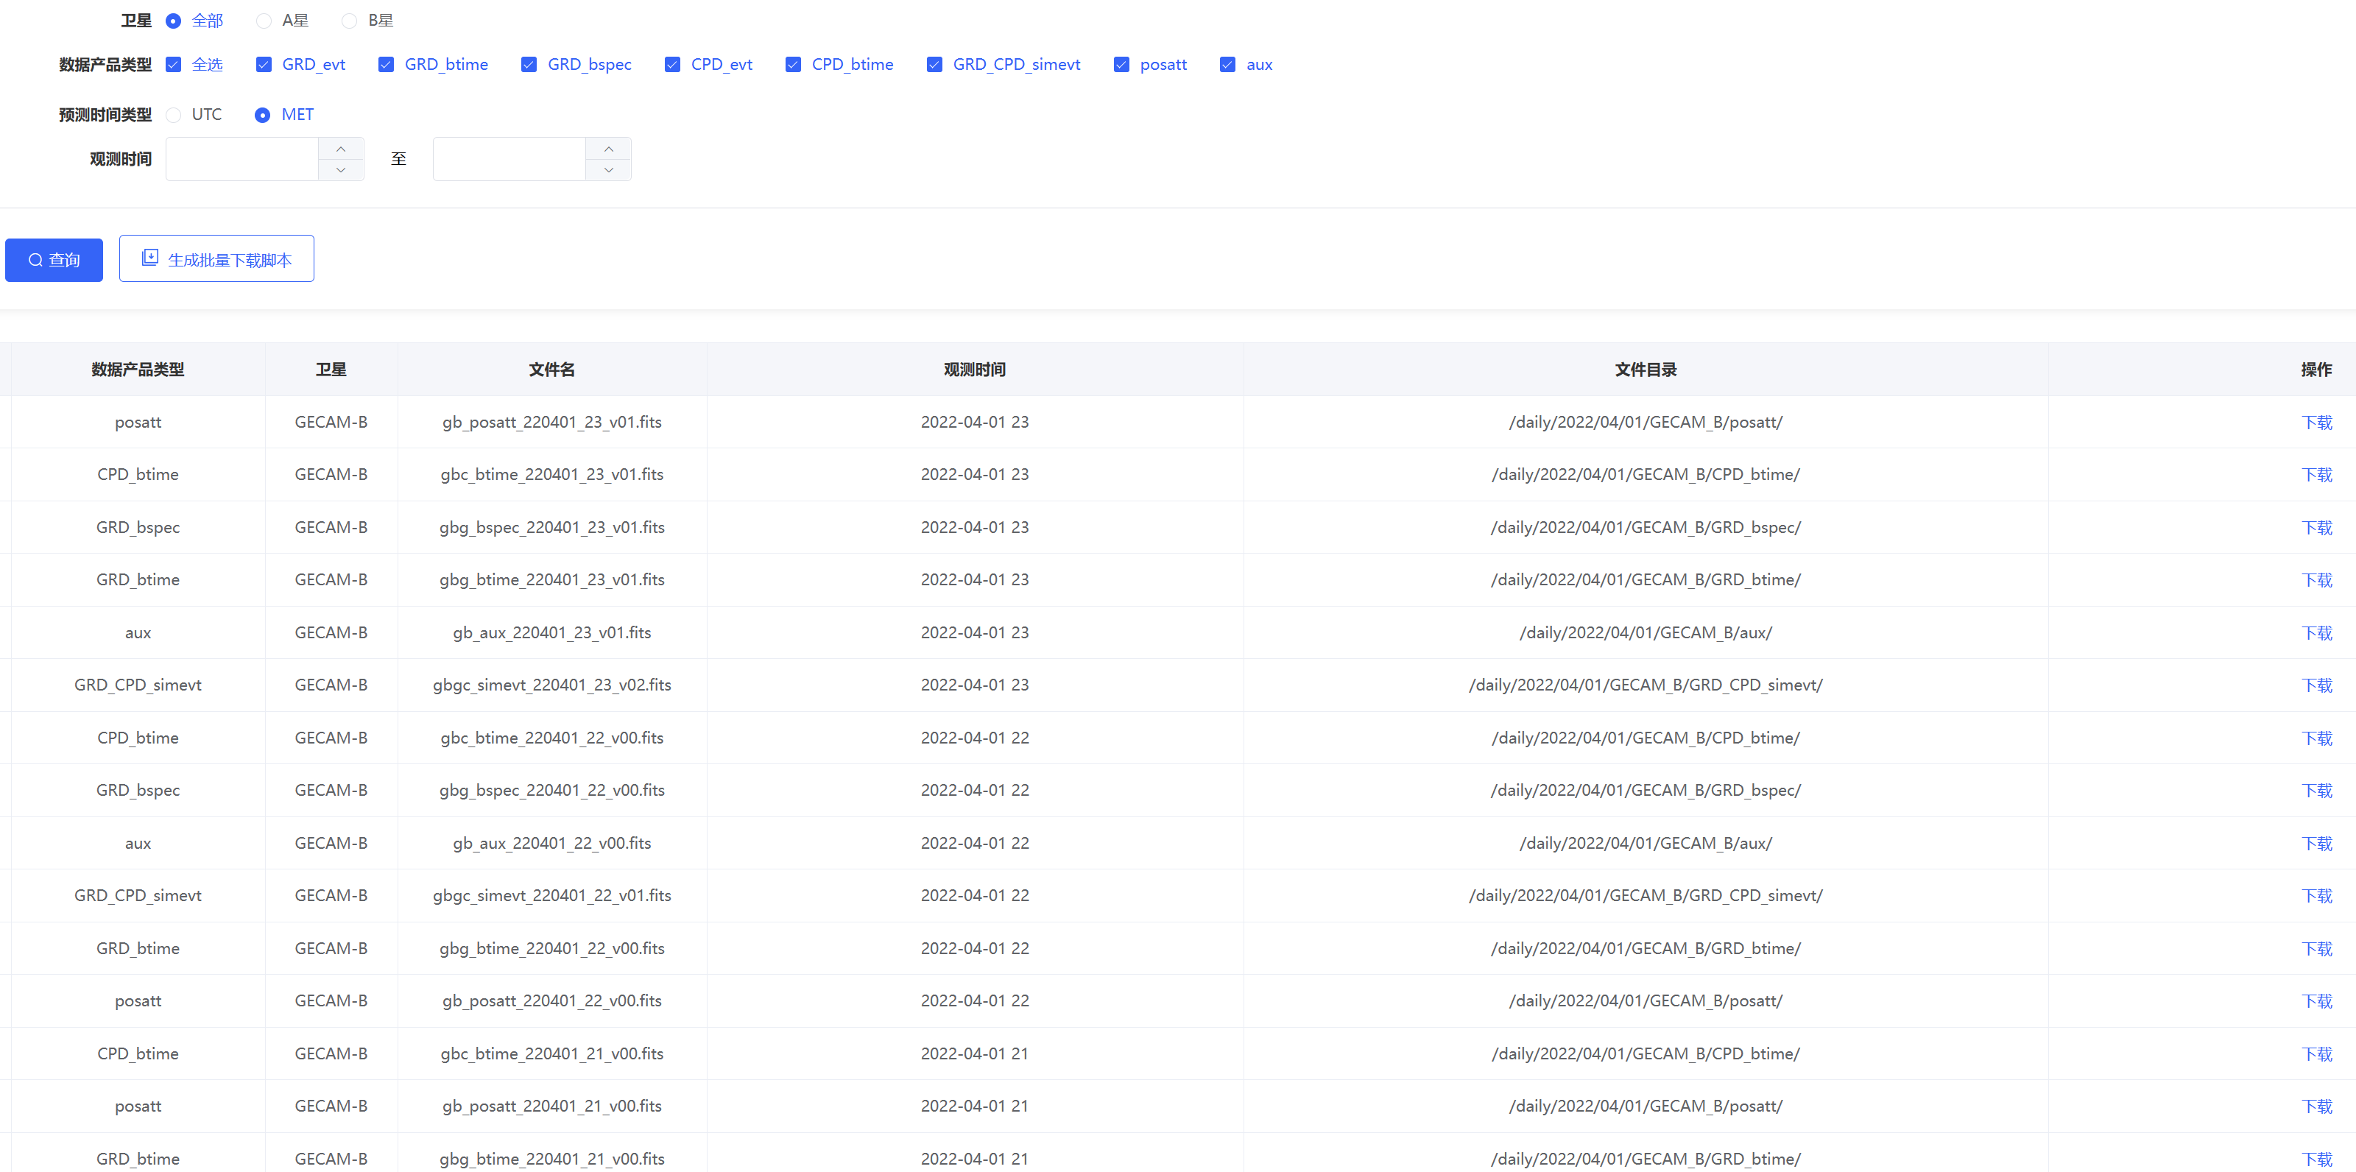
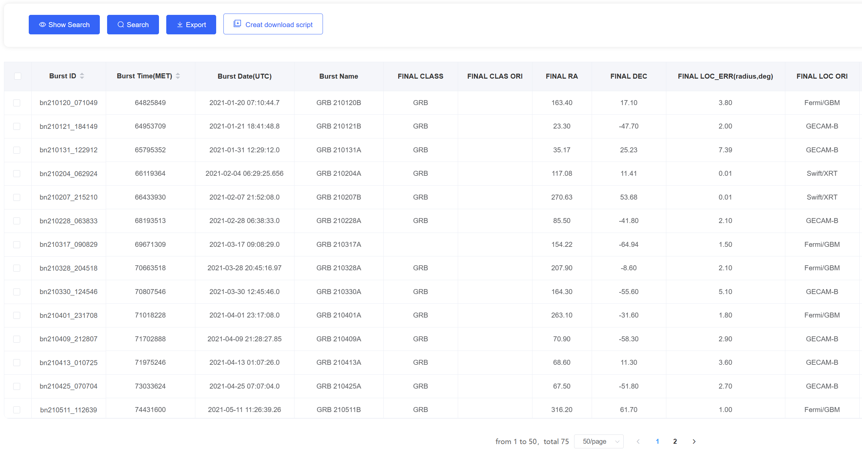
GECAM卫星科学数据发布平台
连续性数据下载
  大部分数据按照小时切分
暴发数据下载
  根据暴发事件的分析需求进行切分

Slide 9
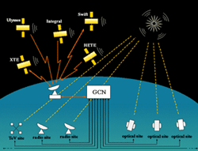



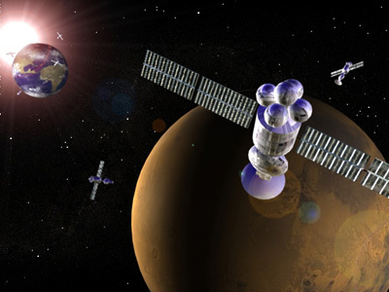
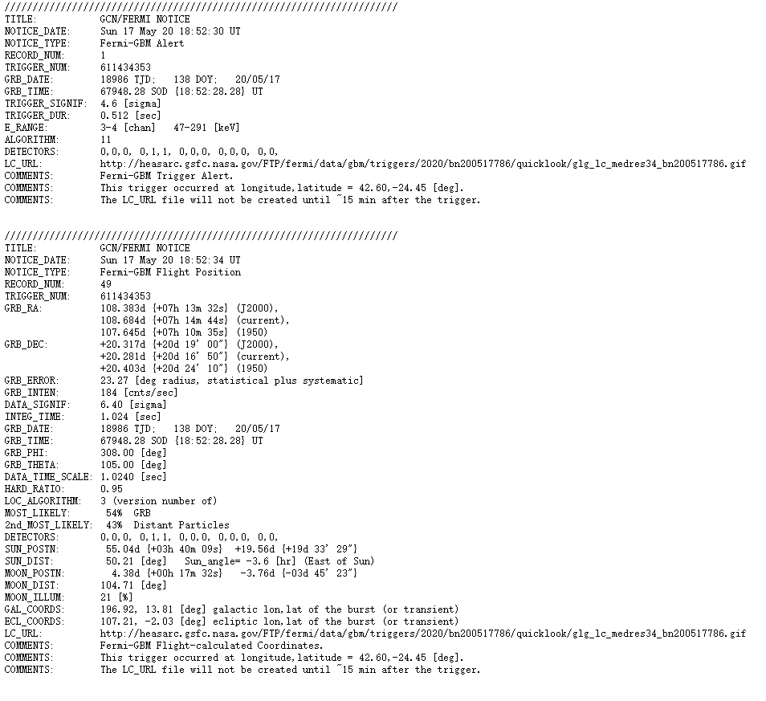
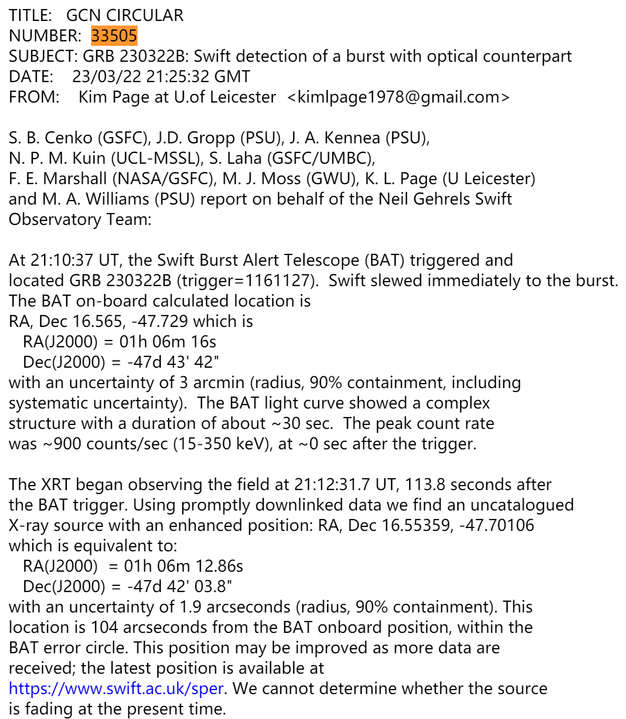
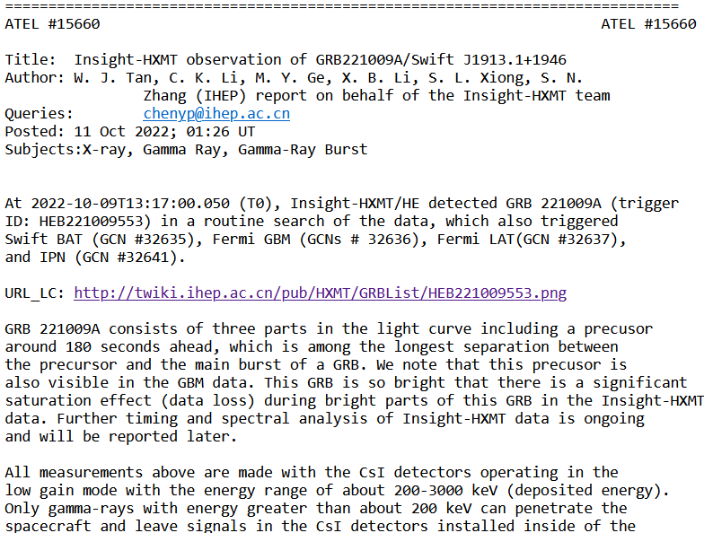
天文警报汇平台
国际主流天文警报平台
  Gamma-ray Coordinates Network (GCN)
  Astronomer’s Telegram （ATel）
  Transient Name Server （TNS）
平台多，信息孤立、零散，研究不便
  信息格式不一
  信息提取、相互匹配、归纳整理
Notes:
GCN Circular
Atel 访问受限

Slide 10
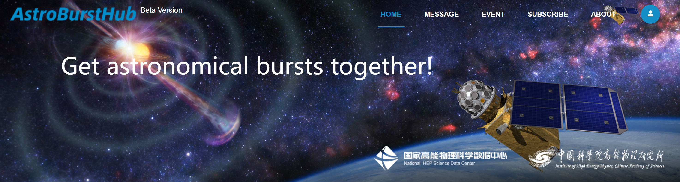
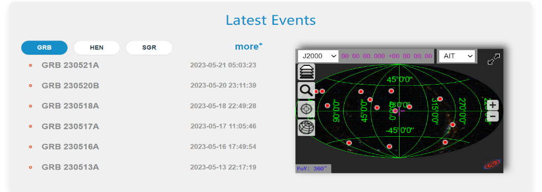
天文警报汇平台
打造“一站式”天文爆发信息汇集平台
  基于怀柔一号卫星，汇集怀柔一号及其他设备的暴发信息
  自动收集国际主流平台的实时信息
  数据分类、匹配、热度分析、可视化展示等
Notes:
通过定位和触发时间等对信息归类整理

Slide 11
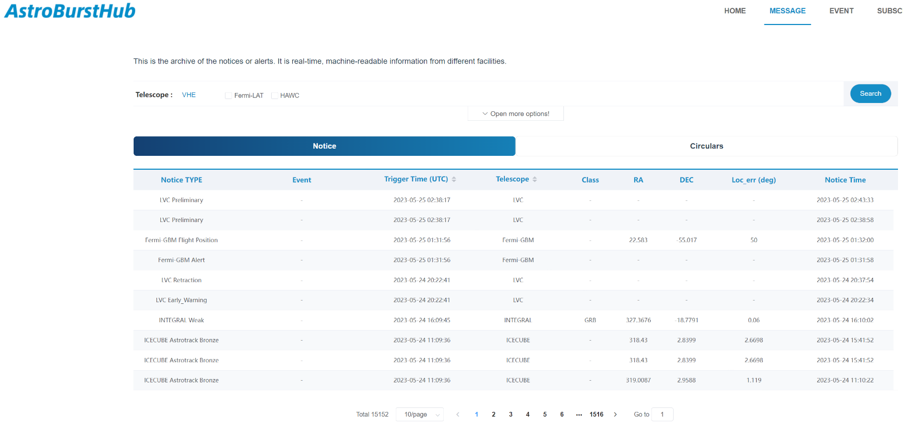
天文警报汇平台
自主可控的发布共享平台
  可将暴发信息没有限制地发布到平台，利于国内发布
  信息以网页的形式呈现

Slide 12
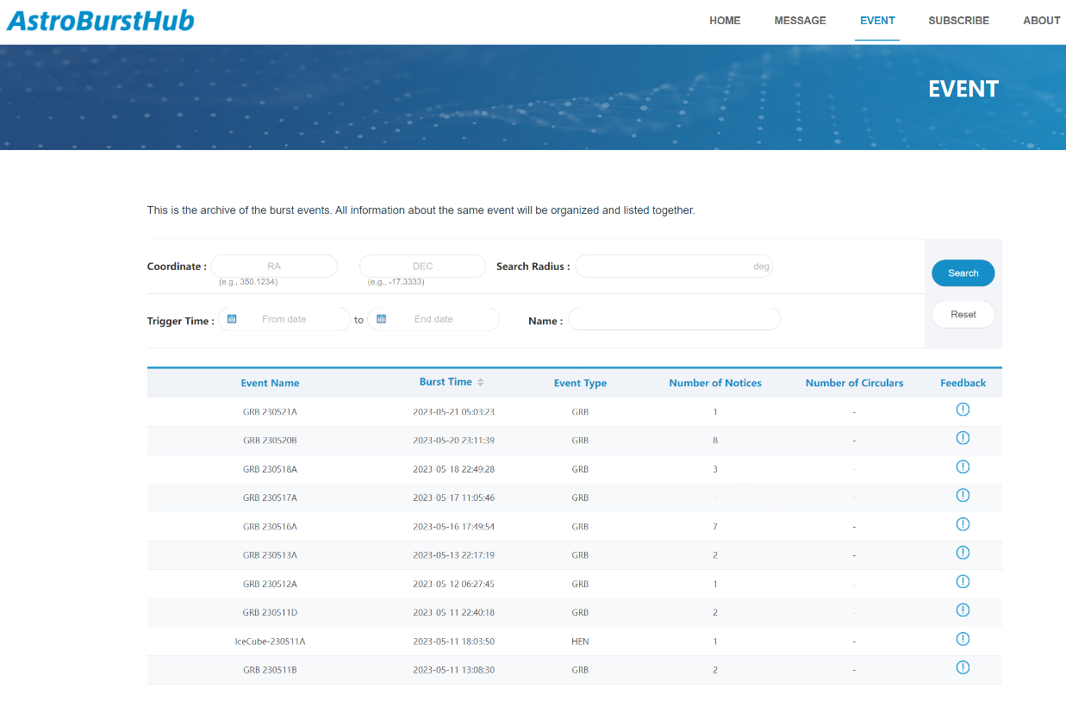
天文警报汇平台
信息融合平台
  可将描述同一暴发事件的多信使信息进行统一的融合整理
  原创的系统，促进国内外多信使时域天文研究

Slide 13



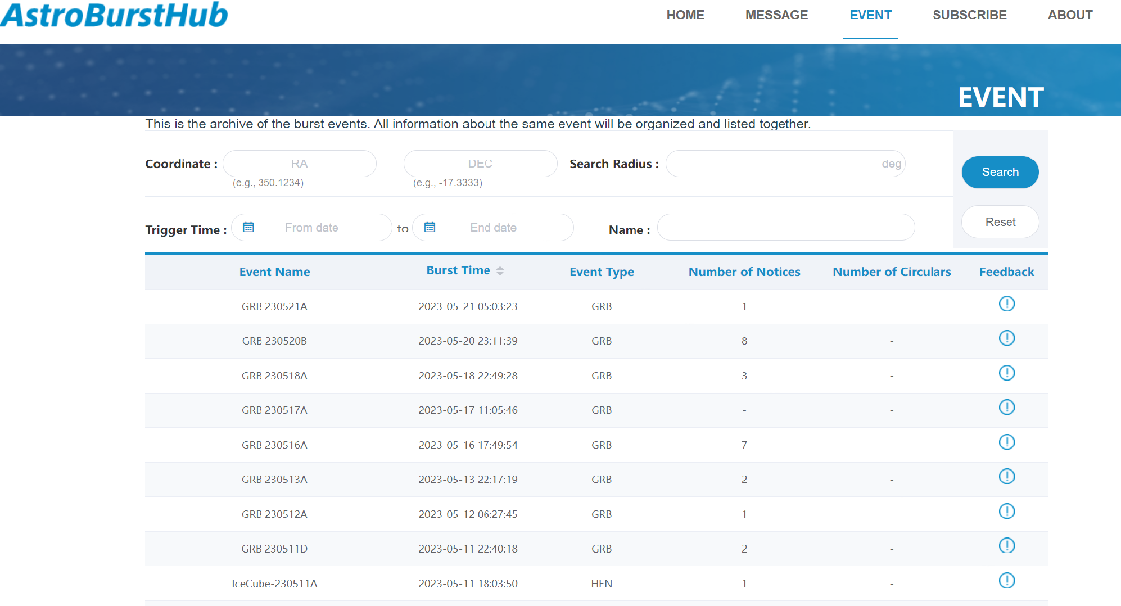

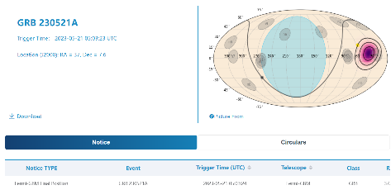
天文警报汇平台
观测设备
多信使警报信息处理流水线
警报平台
GCN
ATel
TNS
天文警报汇
实时信息获取
数据库
Notes:
订阅实时消息
爬虫定时抓取，查漏补缺

Slide 14
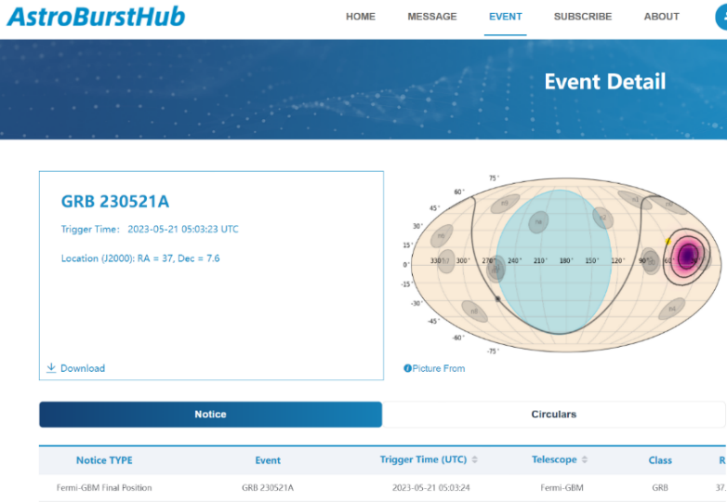
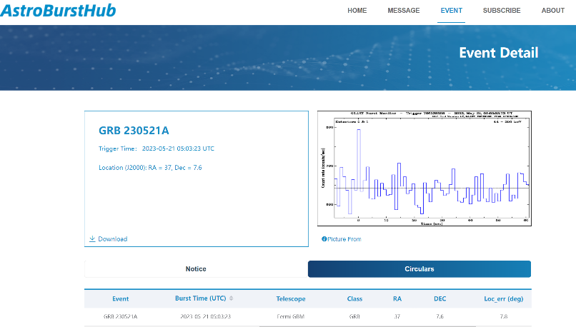
警报信息提取
事件（event）关键信息
  源名称：GRB 230521A
  发生时间： 2023-05-21 05:03:23 UTC
  位置坐标： RA，Dec， Error
  仪器/波段： Fermi / X-ray，Optical
  源类型： GRB，Supernovae，GW，Transient，Black hole
  关键字
    https://journals.aas.org/keywords-2013/
  其他重要信息（abstract）
  相关警报

Slide 15
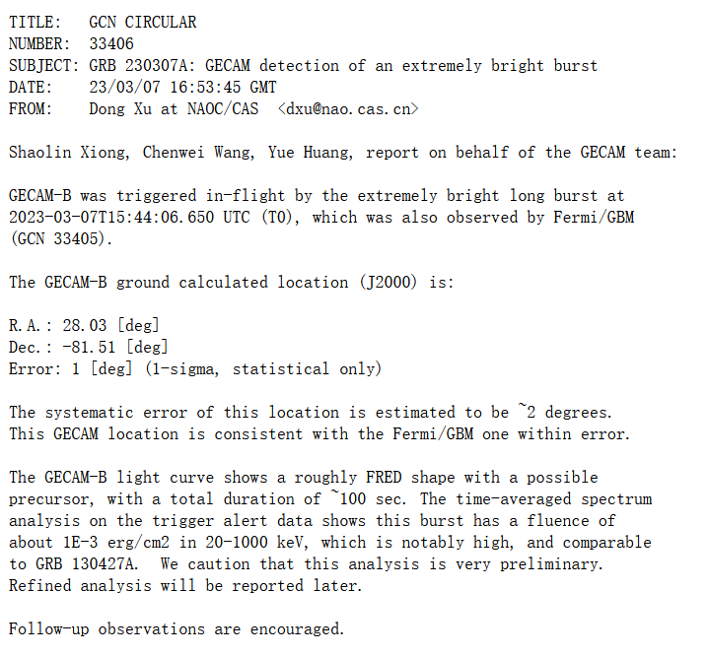
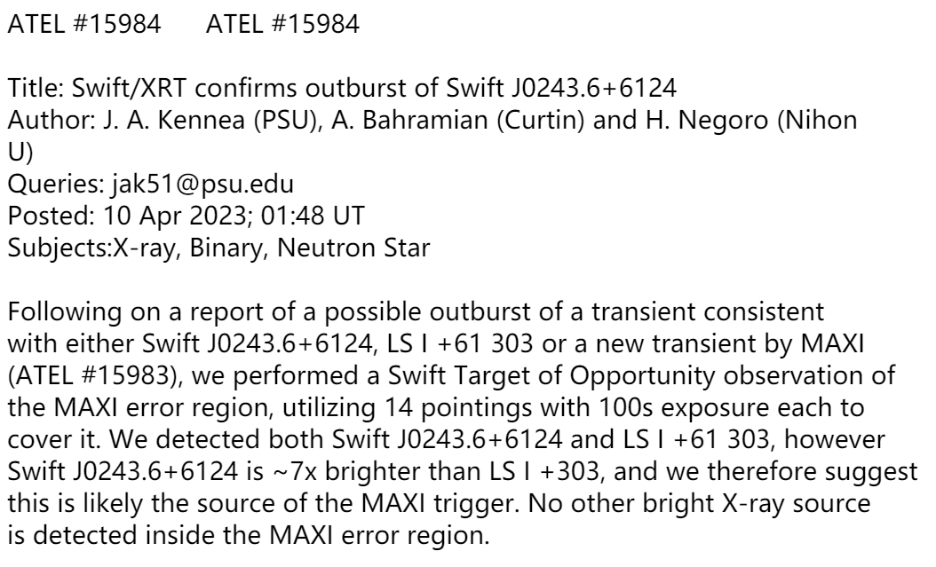
警报信息提取
警报数据格式复杂
  有固定格式、语义较清晰
    GCN NOTICE
    CHIME/FRB
  人工编辑的文本
    GCN Circular
    ATel
    AstroNote
语义分析、信息抽取

Slide 16
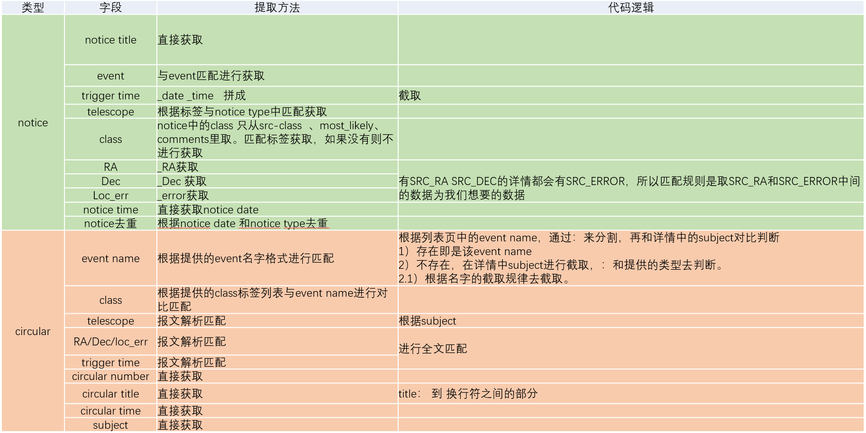
解决方案——正则表达式
基于已知的经验设置正则表达式
  Notice和Circular分别设置
  各个字段匹配自身规则
  各平台分别设置模式
提取效果有一些问题
  Circular文本复杂，事件名的获取结果有一些明显错误
  Notice和事件的匹配，有错的
  Notice里类别获取，有错的

Slide 17
解决方案——自然语言处理模型
提交到国内自然语言大模型分析处理
  和正则表达式方案相比有较大改善
问题
  模型黑盒子
  成本 ……

Slide 18
解决方案——ChatGPT
GPT模型
  生成式预训练（Generative Pre-Training，GPT）一种自然语言处理模型，使用多层变换器（Transformer）来预测下一个词语的概率分布，通过训练在大型文本语料库上学习到的语言模式来生成自然语言文本。
  ChatGPT是在GPT基础上进一步开发的自然语言处理模型。
高能所HepAI平台提供了ChatGPT接口
  免费体验、基于大模型
  试用方便
  提供接口

Slide 19
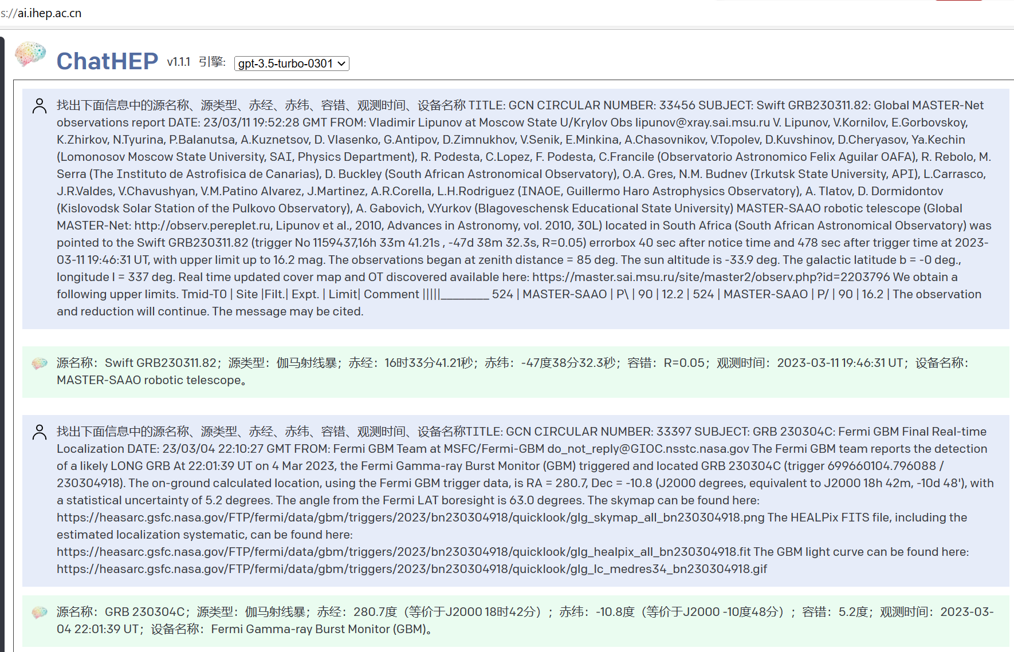
ChatGPT方案
与ChatGPT初对话
  聪明
  能干
  不贵

Slide 20
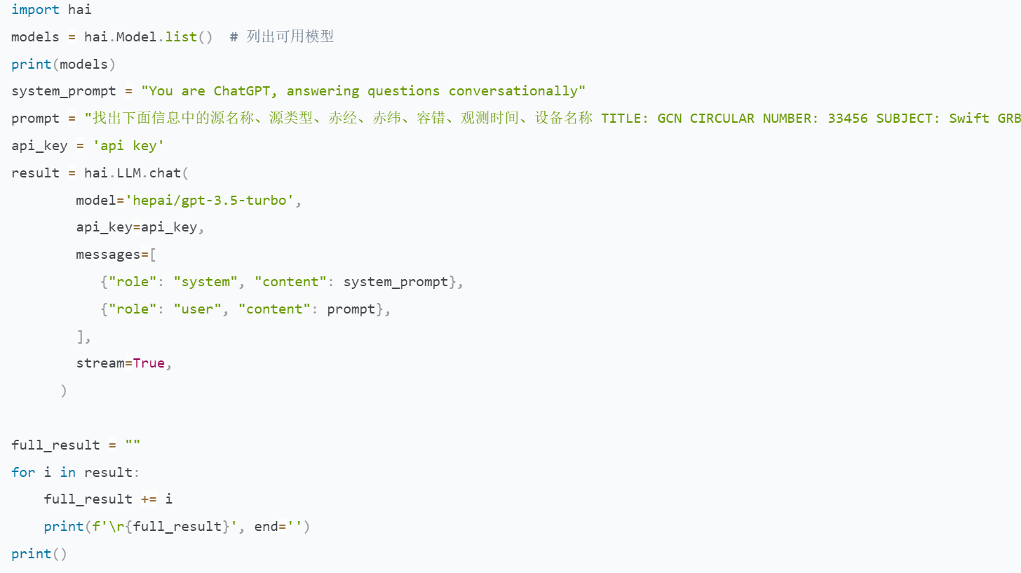
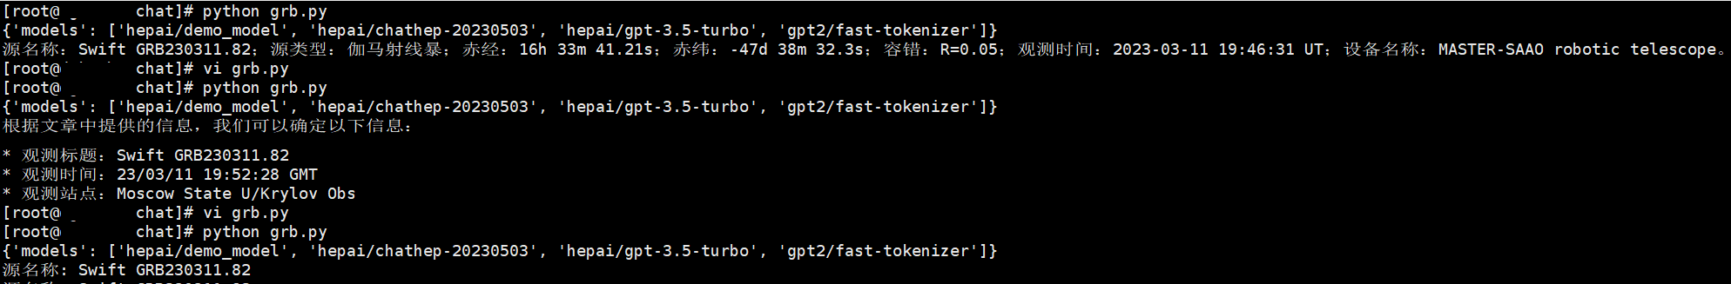
ChatGPT方案
通过hepai的API使用GPT
  直接用
  不太稳
  回应的信息不够规范
  ChatGPT能够生成类似于人类的文本，但如果没有适当的提示或指导，它可能无法始终产生期望的输出。
Notes:
为了从 ChatGPT 中获得最佳结果，重要的是如何正确地提示模型。

Slide 21
ChatGPT方案
Prompt工程进行优化
  Prompt 工程是创建提示或指导像 ChatGPT 这样的语言模型输出的过程。它允许用户控制模型的输出并生成符合特定需求的文本。
  增加语料示例，指示输出格式
    example = f"source name: Fermi GBM source type: Gamma-ray Burst Monitor RA: 280.7 Dec: -10.8 Error R: 5.2 degrees Observation time: 22:01:39 UT on 4 Mar 2023 Instrument name: Fermi Gamma-ray Burst Monitor (GBM) "
    example = "{\"source_name\": <value>, \"source_type\": <value>, \"RA\": <value>, \"Dec\": <value>, \"Error_R\": <value>, \"Observation_time\": <value>, \"Instrument_name\": <value>}“
    Please extract the following information from the text delimited by triple backticks:
    object name, object types (GRB, GW, HEN, FRB, SN, TDE, or XRB),
    RA in degrees, Dec in degrees, Location uncertainty (convert to float and in degrees),
    trigger or burst time (convert into yyyy-mm-ddTHH:MM:SS)
    Provide them in JSON format, for example {example}. Only output one JSON object. If the information is not contained in the text, set to null.
Notes:
提示可以让用户控制模型的输出并生成相关、准确和高质量的文本

Slide 22
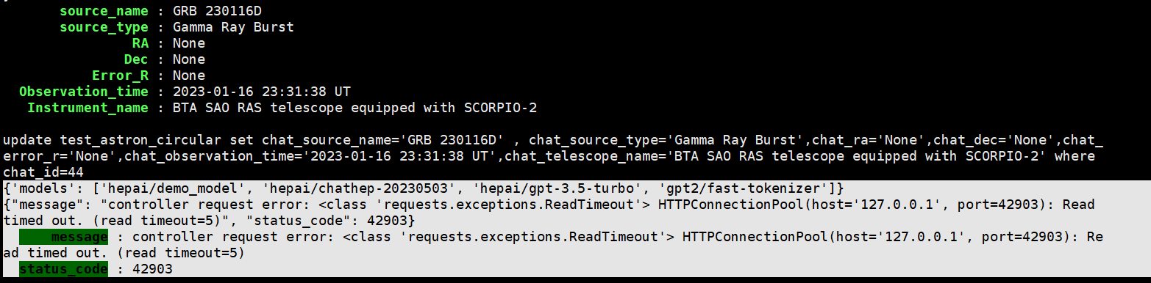
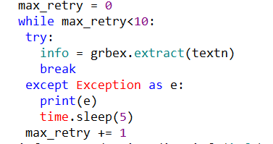
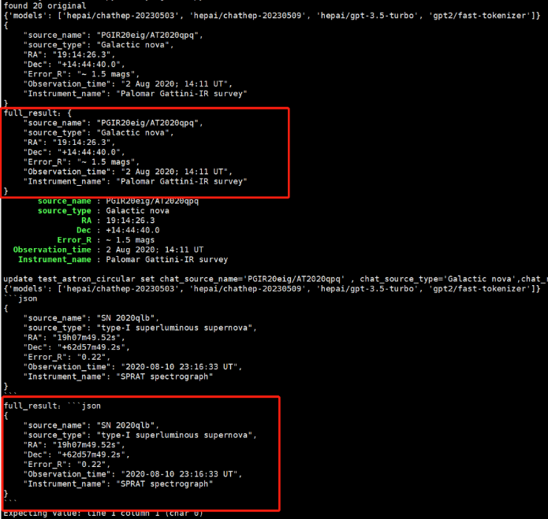
ChatGPT方案
加料后有改善
  连接超时…retry
意外的输出
  对返回结果进一步处理

Slide 23
方案效果对比
正则表达式 vs ChatGPT

Slide 24
方案效果对比
国内其他大模型 vs ChatGPT
ChatGPT 成为最终方案

Slide 25
下一步计划
优化Prompt，对更复杂的警报信息抽取进行测试
训练天文物理警报信息提取专用模型
  卡脖子问题、数据安全问题
  自主可控的轻量化解决方案
Notes:
用原始数据和提取出的信息作为训练集，来训练小的模型，在这个专用任务上小模型也会有泛化能力。
小的模型可以自己训练、自己部署，就不存在卡脖子、数据安全等问题。

Slide 26
谢 谢 ！

